Slide 2
12. BÖLÜM
LATERALİZASYON VE LİSAN

Slide 3
Beynin bir yarısına veya diğerine hükmeden bilişsel işlevlerin neden lateralizasyon gösterdiği halen bilinmemektedir; fakat bu lateralizasyonu anlamanın temelinin beynin organizasyon ve bilgiyi kullanma biçimini anlamaktan geçtiğini biliyoruz. Bu bölümde lisan yeteneğinin biyolojik yönlerini inceleyecek ve iletişimin farklı yönlerinin insan beyninin bir çok farklı bölgesinde işlendiğini keşfedeceğiz.

Slide 4
BEYİN İŞLEVLERİNİN LATERALİZASYONU
Beynin iki yarımküresi arasında, dendrit dallanmaları veya nörotransmitterlerin dağılımından genel anatomik özelliklere kadar bir çok farklılık olduğu gözlenmektedir. Örneğin, sol yarımküre ile karşılaştırıldığında sağ yarımküredeki lateral sulkus veya Sylvia yarığı (fissür) genellikle daha kısadır. Fakat burada, deneylerden sağlanan verilere bakıldığında, işlevsel farklılıklarla yapısal farklılıklar arasında doğrudan bir ilişkinin varlığına dair kanıtların zayıf olduğu hatırda tutulmalıdır (Musiek ve Reeves, 1990).

Slide 5
AYRIK BEYİN HASTALARI
“Ayrık beyin” terimi, beynin iki yarımküresini birbirine bağlayan korpus kollozum yapısının kesilmesi sonucunda oluşan durumu belirtmek için kullanılır (Şekil 12.1). Bu durumu oluşturan cerrahi işleme korpus kollozotomi adı verilir ve genellikle başka türlü baş edilemeyen epilepsilerin tedavisinde kullanılır.

Slide 6
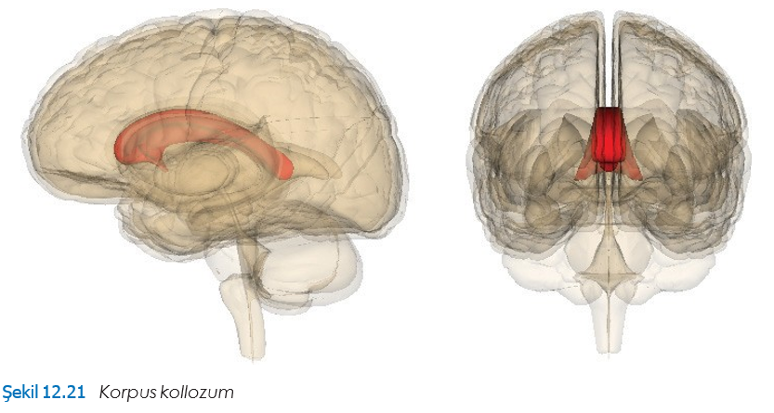

Slide 7
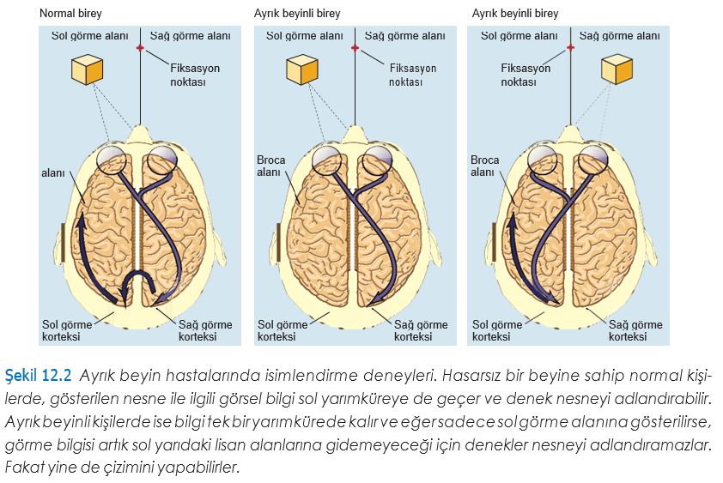

Slide 8
LİSAN
İnsanın lisan yeteneği en karmaşık bilişsel davranışlardan birisidir. Bu yeteneği en iyi, öngörülebilir bir şekilde yapılandırılmış kelime veya sembollerden kurulu, sözlü veya yazılı bir iletişim yöntemi olarak tanımlayabiliriz. Lisan sadece konuşulmaz; aynı zamanda her ikisi de iletişime yardımcı olan jest ve beden dili ögelerini de içerebilir.

Slide 9
LİSANDA SAĞ YARIMKÜRENİN ROLÜ
Prozodi, konuşmanın perdesi, yüksekliği, hızı ve temposu ile ilgilidir (Pell, 2006) ve hem hissi hem de hissi olmayan bilginin aktarımında kullanılır. Hissi prozodi, ifadenin duygusal yanını ve bazen de kişinin mutlu yahut üzgün olması durumları gibi, konuşmacının hissi durumunu yansıtır (Blonder vd., 1991).

Slide 10
LİSAN DOĞUŞTAN MI GELİR YOKSA ÖĞRENİR MİYİZ?
Lisanı üretip anlamaya dair yeteneğimizin ne kadarı genetiğimizden kaynaklanır; ne kadarını çevresel uyarılar sonucunda ediniriz? Çocukların dışarıdan maruz kalmadıkça bir lisan konuşmayı öğrenemediklerini bildiğimizden, lisanın tamamen genetik olarak kazanılan bir özellik olmadığı açıktır.

Slide 12
KONUŞMANIN ÜRETİLMESİ
Bazılarına göre Broca, daha önce Franz Joseph Gall tarafından öne sürülen ve inanç, iyilik ve dışa açılamama gibi özelliklerin korteksin 35 veya daha fazla bölgesine dağılmış durumda olduğunu söyleyen bir kuramla yola çıkmıştır (Zola- Morgan, 1995). Gall bunları kortikal “organlar” olarak adlandırıyor ve aynen kasların kullanıldıkça büyümesi gibi bu bölgelerin de kullanıldıkça gelişeceğini ve kafa kemiği üzerinde girinti ve çıkıntılar oluşmasına neden olacağını öne sürüyordu.

Slide 13
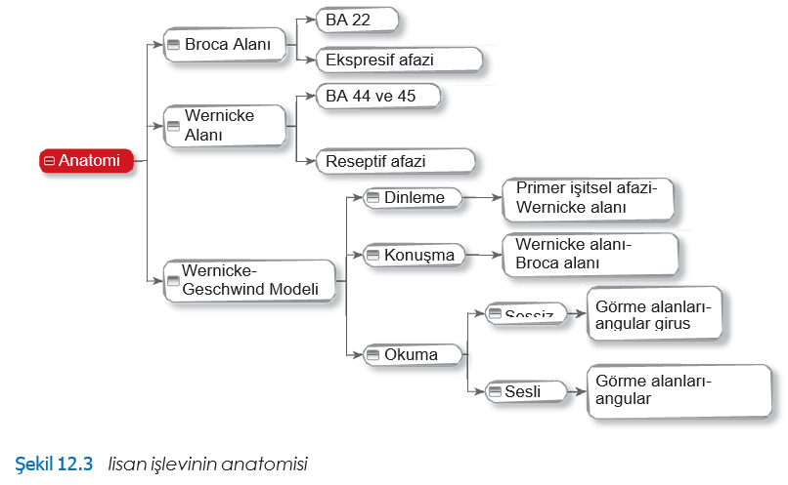

Slide 14
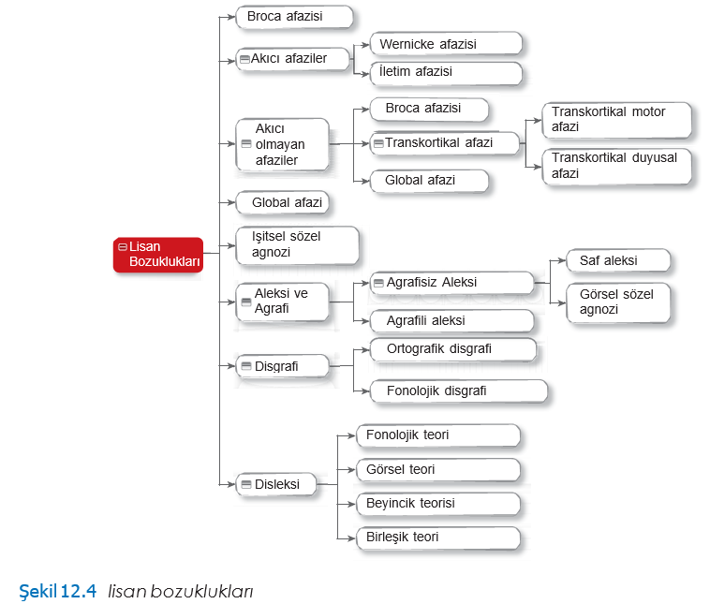

Slide 15
BROCA AFAZİSİ
Ekspresif afazi, akıcı olmayan bir afazi tipidir ve aynı zamanda Broca afazisi olarak bilinir. Beynin ön tarafında, günümüzde Broca alanı olarak bilinen, sol posteriyor-inferiyorfrontal alanları (44 ve 45 numaralı Brodmann alanlarını) da kapsayan fakat burası ile sınırlı kalmayan hasarlarla ilişkilidir.
KONUŞMANIN ANLAŞILMASI
Konuşmanın anlaşılması, konuşma seslerini tespit ve analiz eden işitme korteksinde başlar.

Slide 16
WERNICKE AFAZİSİ
Yukarıda da bahsettiğimiz gibi, sol beyindeki superiyor ve medial temporal girusun arka bölümü ile temporoparietal kortekste oluşan hasarlar, Wernicke afazisi olarak bilinen reseptif afaziye neden olurlar.
WERNICKE-GESCHWIND MODELİ
Wernicke, konuşulan kelimelerin farklı korteks alanlarında bulunan motor ve duyusal programların ayrımını gerektirdiğini öne sürmüştür.

Slide 17
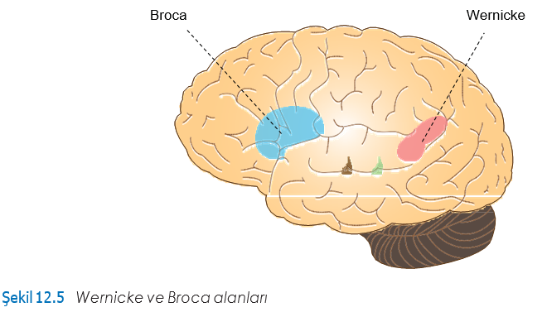

Slide 18
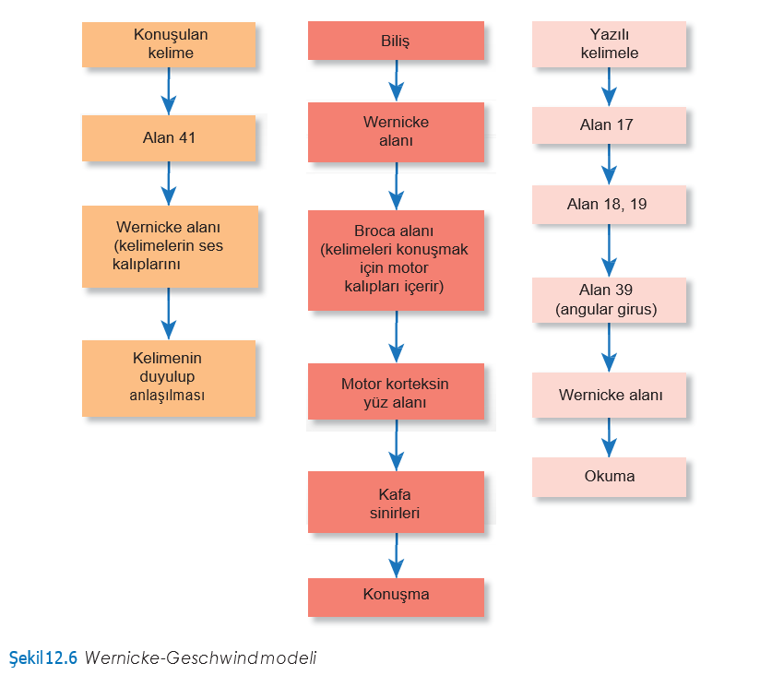

Slide 19
ÇİFT DİLLİ (BILINGUAL) BEYİN
Çift dilli insanlarda lisanın beyindeki organizasyonu konusundaki en temel konulardan bir tanesi, iki farklı lisanın beyinde aynı bölgede mi yoksa farklı bölgelerde mi yer aldığı sorunudur. Çift dilli insanlardaki lisan alanlarının organizasyonuna dair genel bir kural ortaya koyma işini oldukça zorlaştıran çok sayıda farklı çift dilli afazi vakalarına dair raporlar mevcuttur (Aglioto, Beltramello, Girardi ve Fabbro, 1996).

Slide 20
KONUŞMA ÜRETİMİNE DAİR DİĞER BOZUKLUKLAR
AKICI AFAZİLER
İletim afazisi
İletim afazisinden muzdarip bir insan sözlü olarak verilen bilgiyi tekrarlamakta sorunlar yaşar ve hazırlıksız konuşmada sesleri değiştirme ve transpoze etme gibi konularda hatalar yapar.
Transkortikal duyusal afazi
Duyusal transkortikal afazisi olan hastalar Wernicke afazisine benzer belirtiler göstermenin yanı sıra, birisinin söylediği sözel bir veriyi tekrar etme şeklinde, bazen “ekolalia” olarak isimlendirilen bir davranışa da yatkınlık gösterirler.

Slide 21
AKICI OLMAYAN AFAZİ
Transkortikal motor afazi
Transkortikal afazi genellikle transkortikal motor ve transkortikal duyusal afazi olarak sınıflandırılır.
Gobal afazi
İsminden de anlaşılacağı gibi, global afaziden muzdarip bireyler Broca, Wernicke ve ile- tim tipi afazilerin tüm belirtilerini gösterirler.

Slide 22
KONUŞMADA APRAKSİ
Apraksi, dispraksi olarak da bilinen Broca alanı dâhil beyin ön bölgelerindeki işlev bozukluğundan kaynaklanan bir lisan sorunudur.

Slide 23
SÖZEL İŞİTSEL AGNOZİ
Sözel işitsel agnozi veya saf kelime sağırlığı, konuşmayı tekrarlayamama ve anlayamama ile birlikte okuma, yazma ve konuşmanın sorunsuz olduğu bir durumdur. Bu tip bireyler ayrıca sözel olmayan sesleri tanımlama yeteneklerini de korurlar (Shoumaker, Ajax ve Schenkenberg, 1977).

Slide 24
OKUMA
Tecrübelerimizden malum olduğu üzere, okuma çocukluktan başlanarak yıllar boyunca öğrenilir ve zamanla neredeyse otomatik bir şekilde ve çok az bilinçli çabayla gerçekleştirebildiğimiz bir maharete dönüşür (Bashir ve Hook, 2009).

Slide 25
YAZMA
Yazma işlevi, kelime bilgimize ve cümleler oluşturmak üzere uygun gramer kurallarını kullanma becerimize dayanır.

Slide 26
YAZMA
ALEKSİ VE AGRAFİ
Aleksi ve agrafi, sırasıyla, okuma ve yazma yeteneğinin yokluğu anlamına gelir. Bu bozukluklar genelde, beyin kabuğunun posteriyor parietal lobundaki bir alan olan angular girus hasarı ile ilişkilidir.

Slide 27
DİSGRAFİ
Disgrafi, iki alt kategoriye ayrılabilen yazma bozukluklarının genel adıdır.

Slide 28
DİSLEKSİ
Disleksi veya gelişimsel disleksi, okuma yeteneğini bozan bir durumdur. Disleksi, okuma konusunda yeterli eğitim verilmesine rağmen, kişinin genel entellektüel yetenekleri ile okuma kabiliyeti arasındaki uyumsuzluk olarak tanımlanır ve toplumun ortalama olarak yüzde 10 ila 30 kadarını etkiler.

Slide 29
Fonolojik teori
Fonolojik teoriye göre disleksi gösteren bireyler özellikle kelimelere ait sesleri temsil etme, ezberleme ve/veya hatırlama çabası gösterdiklerinde zorluk yaşarlar.
Görsel magnoselüler teori
Görsel teori, disleksinin bir sayfadaki harf ve cümlelerin işlenmesini zorlaştıran görsel bir hastalık olduğunu öne süren ve temelde sorunların tamamen biyolojik kaynaklı olduğunu savunan bir teoridir.
Beyincik teorisi
Disleksinin beyincik teorisi, disleksili bireylerde beyinciğin bazı bilişsel sorunlara yol açacak şekilde hafifçe işlev bozukluğu olduğunu öne sürmektedir.
Birleşik teori
Birleşik teori, az önce bahsettiğimiz bütün araştırma sonuçlarını bir araya toplamaya çalışan bir açıklamadır.

Slide 30
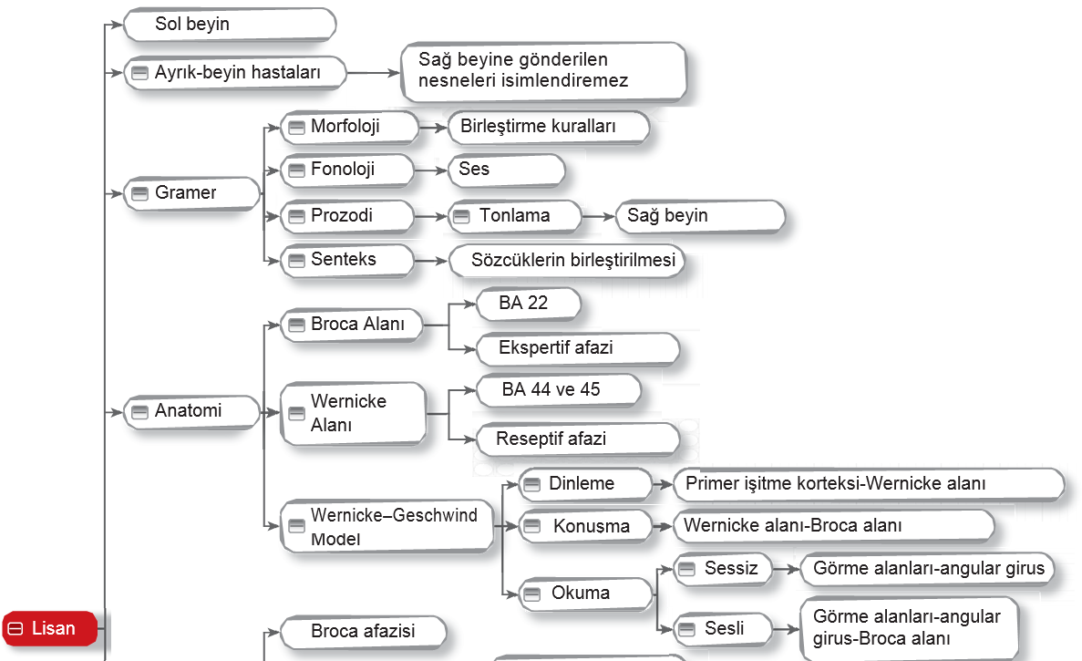
Devamı sonraki sayfada…

Slide 31
